Slide 1
УПИС У СЕДМИ РАЗРЕД У МАТЕМАТИЧКОЈ ГИМНАЗИЈИ

Slide 2
УПИС У СЕДМИ РАЗРЕД
За упис у седми разред основне школе у Математичкој гимназији
вреднују се:
- резултати теста способности:
максималан број поена: 120;
да би положио ученик мора да оствари најмање 60 поена на тесту
-

Slide 3
УПИС У СЕДМИ РАЗРЕД
- оцене ученика у досадашњем школовању:
максималан број поена: 20
успех на такмичењу из математике у шестом разреду:
државно такмичење:
1. награда-40 поена
2. награда- 35 поена
3. награда- 30 поена
учествовање на државном такмичењу (без награде): -20 поена
МАКСИМАЛНО УЧЕНИК
МОЖЕ ИМАТИ 180 ПОЕНА

Slide 4
КАКО УПИСАТИ
СЕДМИ РАЗРЕД
У
МАТЕМАТИЧКОЈ ГИМНАЗИЈИ?

Slide 5
УПИС У СЕДМИ РАЗРЕД:
Пријављивање за полагање теста способности:
од 18. априла до 12. јуна–онлајн пријава https://upisusedmi.mg.edu.rs
понедељак и уторак, 12. и 13. јун, од 9 до 16 часова-у Математичкој гимназији, за оне који немају могућности онлајн пријаве

Slide 6
УПИС У СЕДМИ РАЗРЕД
ПОЛАГАЊЕ ТЕСТА СПОСОБНОСТИ
24. јуна 2023. у 10 часова
Ученици треба на тест да дођу у школу
најкасније у 9.30
Израда теста способности
траје 120 минута

Slide 7
УПИС У СЕДМИ РАЗРЕД
На израду теста треба понети
ђачку књижицу са фотографијом која је
печатирана,
потврду добијену када је пријављен тест способности и
прибор -оловка, гумица,хемијска оловка,
лењир, троугао и шестар
Може се понети и флашица са водом и чоколадица. Није дозвољено уносити мобилни
телефон и калкулатор

Slide 8
УПИС У СЕДМИ РАЗРЕД
Непосредно после завршене израде теста- истицање решења задатака на огласној табли Школе и сајту https://upisusedmi.mg.edu.rs/
У каснијим послеподневним сатима- истицање прелиминарних резултата теста способности на огласној табли Школе и сајту https://upisusedmi.mg.edu.rs/
понедељак, 26. јун, од 9 до 14 часова-примање жалби на резултате теста способности
Уторак, 27. јун до 10 часова- објављивање коначних резултата на тесту способности

Slide 9
УПИС У СЕДМИ РАЗРЕД
четвртак, 29.јун од 9 до 16 часова- доношење фотокопије докумената ради верификације података, за све кандидате који су положили тест
уколико кандидати не донесу документа на верификацију, сматра се да су одустали од уписа!
петак, 30. јуни, до 10 часова- објављивање прелиминарне ранг листе
понедељак, 3. јули, од 9 до 11 часова- примање жалби на прелиминарну ранг листу
понедељак, 3. јули, до 12 часова- објављивање коначне ранг листе

Slide 10
24.6.- од УПИС ПРИМЉЕНИХ УЧЕНИКА
У СЕДМИ РАЗРЕД
У ПОНЕДЕЉАК, 3 ЈУЛА ОД 12 ДО 16 ЧАСОВА
У МАТЕМАТИЧКОЈ ГИМНАЗИЈИ

Slide 11
УПИС У СЕДМИ РАЗРЕД
За упис је неопходно приложити следећа оригинална документа:
Оригинална сведочанства петог и шестог разреда
Попуњену анкету о изборном предмету
( грађанско васпитање или верска настава)-
формулар анкете се добија у школи

Slide 12
УПИС У СЕДМИ РАЗРЕД- ЈУНИ 2022
Тест је полагао 91 ученик;
Положило је 66 ученика;
Најбоље рангирани ученик је имао 175 поена (120 на тесту, 35 такмичење и 20 школа)
Последњи примљени ученик је имао 109,17 поена (70 на тесту, 20 такмичење и 19,17 школа).

Slide 13
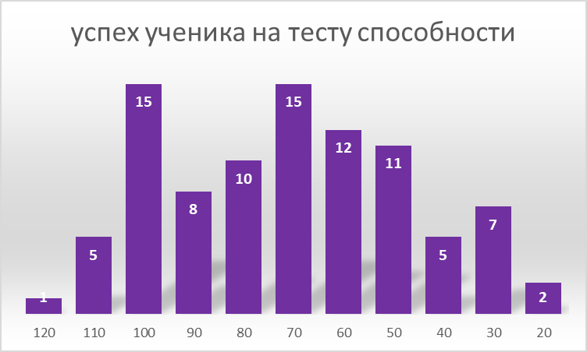
Успех ученика на тесту способности- јуни 2022.
Бр.поена | 120 | 110 | 100 | 90 | 80 | 70 | 60 | 50 | 40 | 30 | 20 | 10 | 0
Број ученика | 1 | 5 | 15 | 8 | 10 | 15 | 12 | 11 | 5 | 7 | 2 | 0 | 0

Slide 14
Одакле нам долазе ученици?
У школској 2022/2023. у седми разред Математичке гимназије уписало се:
по 7 ученика са Новог Београда и Чукарице;
6 ученика са Звездаре;
4 са Врачара
по 3 са Старог града, Вождовца, Раковице и Палилуле;
по 2 са Савског венца и Земуна
један ученик из Обреновца
један ученик из Нових Бановаца
два ученика која су дошла из иностранства- САД-а и Русије

Slide 15
РЕЗУЛТАТИ УЧЕНИКА МГ-а НА ПРИЈЕМНОМ И ЗАВРШНОМ ИСПИТУ
Пријемни испит је полагао свих 47 ученика осмог разред
Свих 47 ученика су положили пријемни испит (имали више од 120 поена).
Од ових ученика, први разред у Математичкој гимназији је уписало 43 ученика (91,49% ). Један ученик је одлучио да се не упише, иако је имао неопходне услове за упис, пошто је очекивао пресељење са породицом у иностранство.

Slide 16
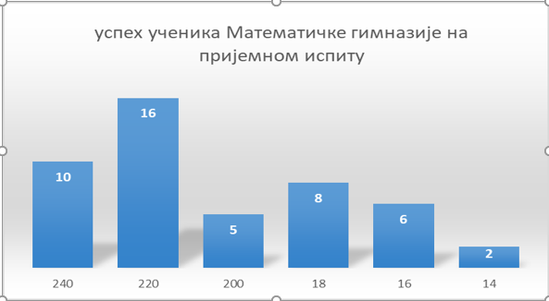
РЕЗУЛТАТИ УЧЕНИКА МГ-а НА ПРИЈЕМНОМ И ЗАВРШНОМ ИСПИТУ

Slide 17
РЕЗУЛТАТИ УЧЕНИКА МГ-а НА ПРИЈЕМНОМ И ЗАВРШНОМ ИСПИТУ
Просечан број поена остварен на тесту из
српског језика је био 17,21- кориговано 11,19 ( 86,08%)- просек на нивоу Србије- 8,18
из математике 19,64- кориговано 12,77 (98,23%)-просек на нивоу Србије- 8,04
комбинованог теста 18,10- кориговано 12,67 (90,5%)- просек на нивоу Србије- 9,91
Укупно 36,63 од максималних могућих 40 поена (што је 91,58%).

Slide 18
ХВАЛА НА ПАЖЊИ!
☺

